Slide 1



О состоянии системы образования в Спасском муниципальном районе
Спас муниципаль районында мәгариф системасының торышы турында
Ермилин Александр Николаевич,
начальник МУ «Отдел образования»

Slide 2
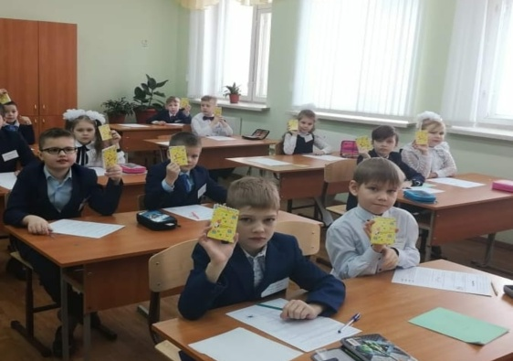


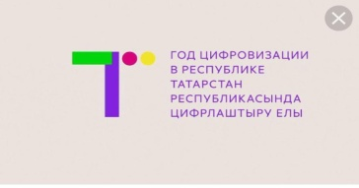
Система образования
в Спасском муниципальном районе
Дошкольные образовательные организации- 18, филиал ДОУ - 1
Средние общеобразовательные организации – 9,
Филиалов – начальных школ – 1,
Филиалов - основных школ - 7,
Основная общеобразовательная школа - 1
ГБОУ «Болгарская кадетская школа–интернат»
ГБОУ «Болгарская школа-интернат для детей с ОВЗ»
ГБОУ «Болгарская санаторная школа-интернат»
Учреждений дополнительного образования -3
ГБОУ СПО «Спасский техникум отраслевых технологий»
13 школ
Средняя наполняемость классов:
Город: 2020г. - 21чел. 2021г. – 20 чел.
Село: 2020г. – 5 чел. 2021 г. – 5,5 чел

Slide 3
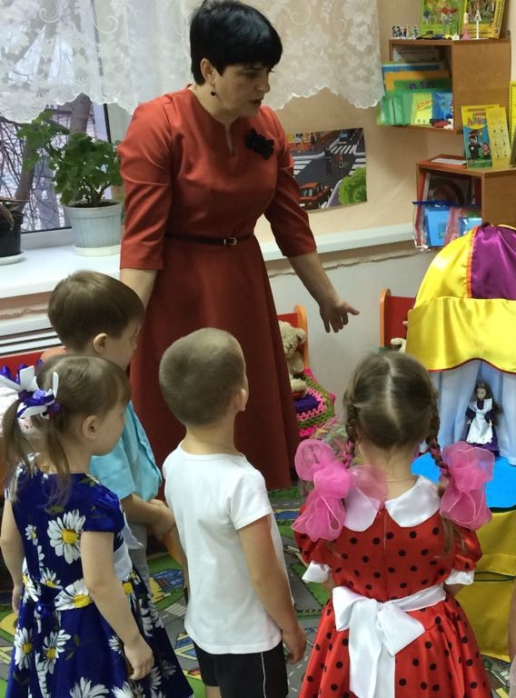
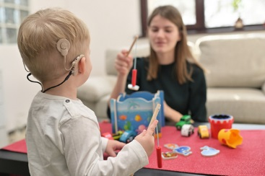
Дошкольное образование
654 ребёнка – 53%
Реализуются программы:
«От рождения до школы»
«Мозаика»
«Сөенеч – радость познания»
«Обучение татарскому языку»
«Изучаем русский язык»
«Кроха»
«Ладушки»
«Юный эколог»
Авторские программы воспитателей ДОУ Спасского района:
Фасхутдиновой С.В., Аристовой Т.М.,
Осинцевой В.Н. Терпигоревой Н.А. ( ДОУ «Колосок»),
Шагиахмедовой Л.Р. ( ДОУ «Теремок»),
Сабировой А.И. ( ДОУ «Антошка»

Slide 4
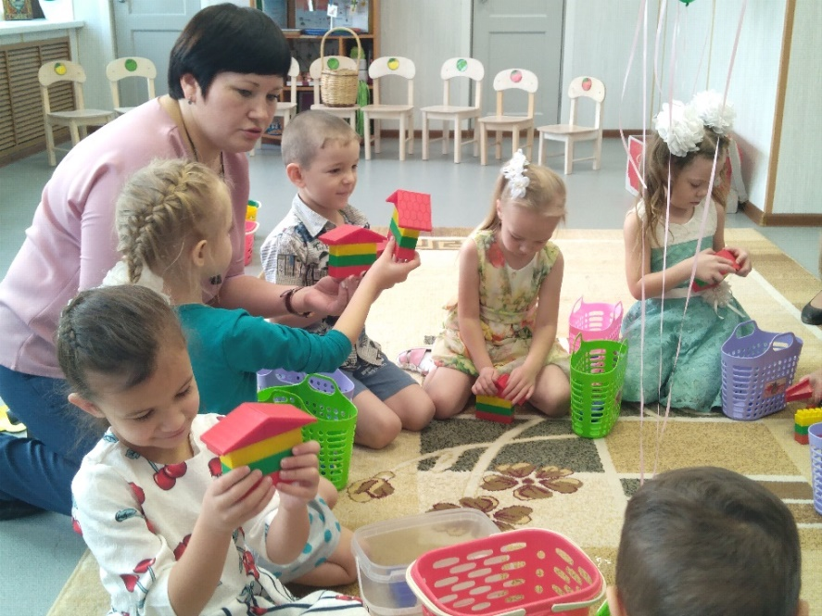
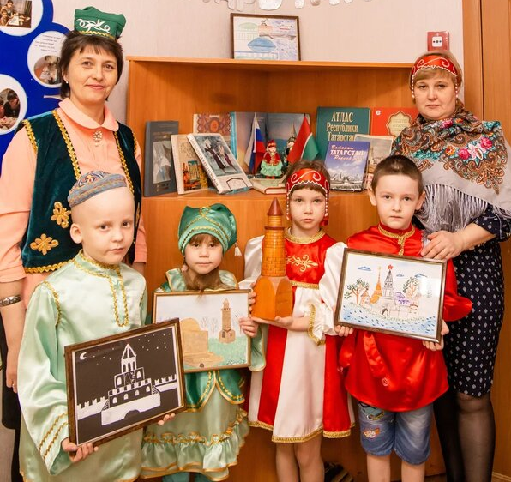
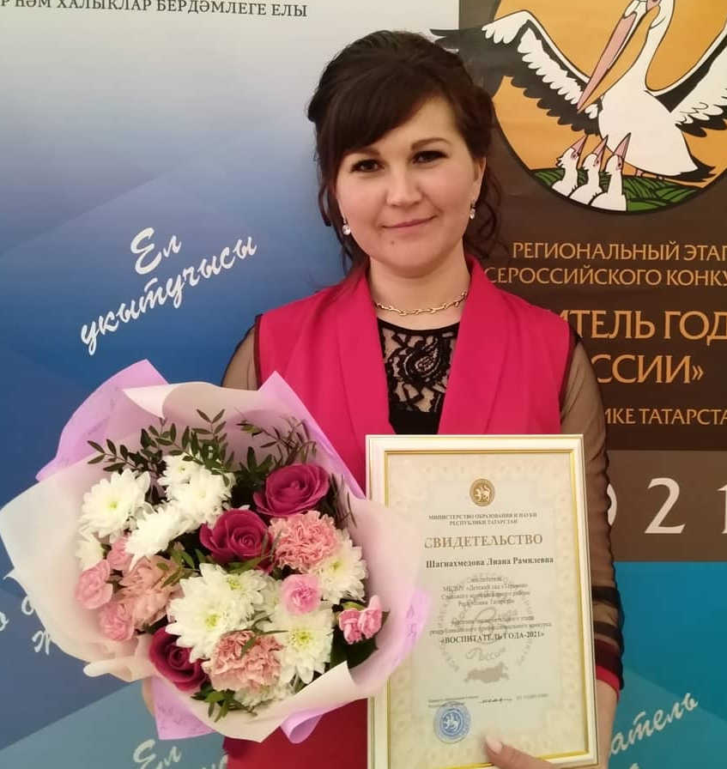

Дошкольное образование

Slide 5

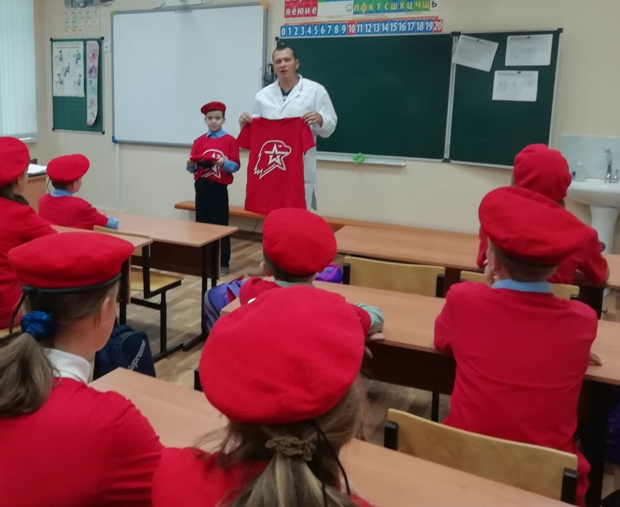
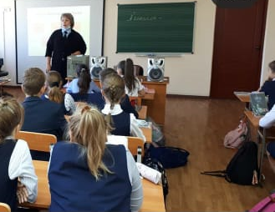
Дополнительное образование
Охват дополнительным образованием:
1749 детей – 93%
Охват движением:
«Юнармия» - 33,4% ( 2020г. -28%)
«Российское движение школьников» – 62% ( 2020г. – 22%)

Slide 6

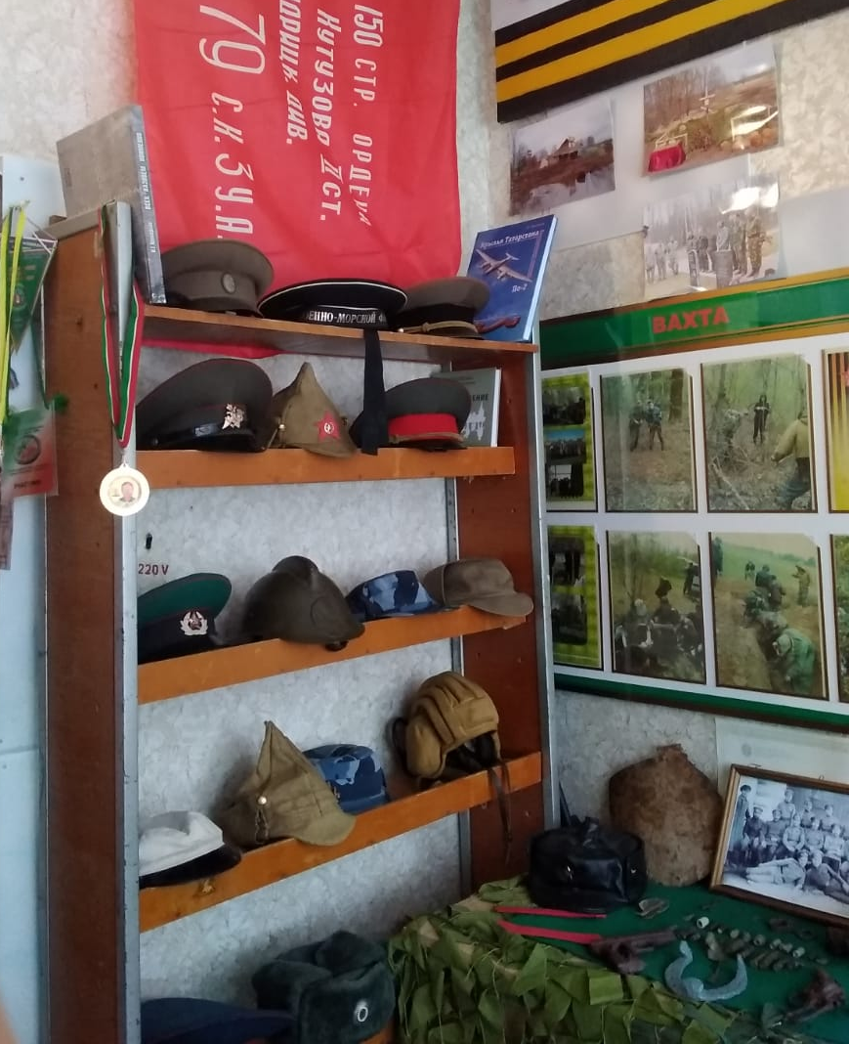
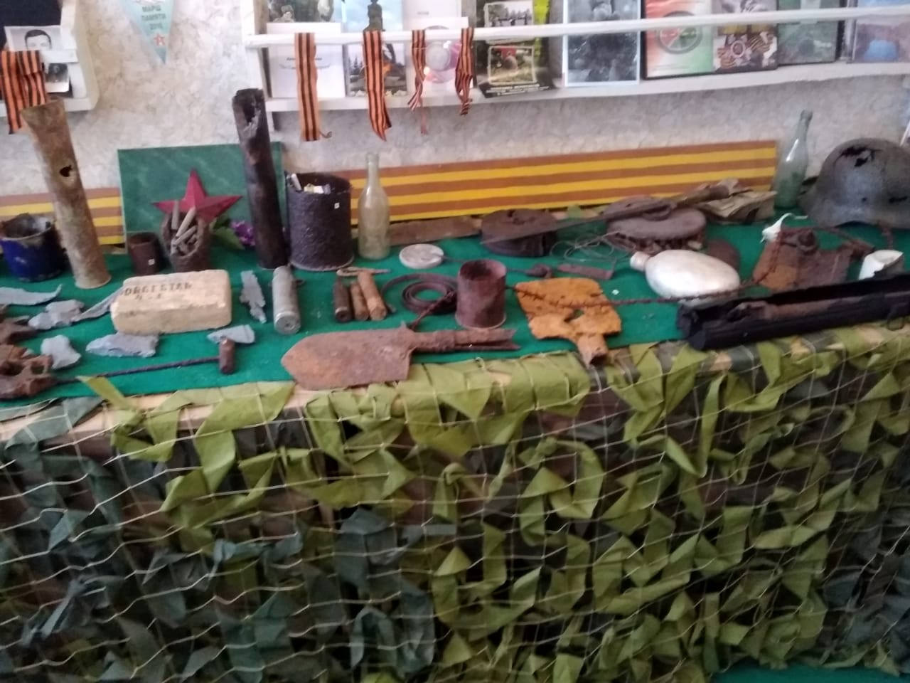
Дополнительное образование
Направления:
Техническое
Естественно-научное
Художественное
Туристко-краеведческое
Физкультурно-спортивное
Социально-гуманитарное
196 дополнительных программ
Школьный музей Кимовской СОШ

Slide 7


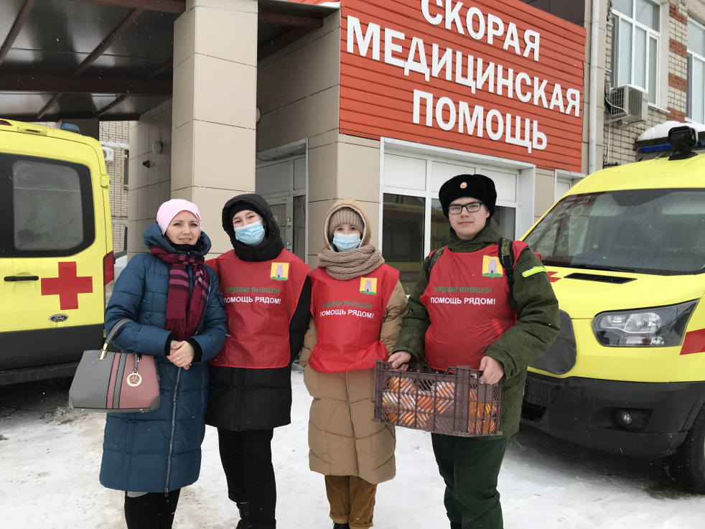
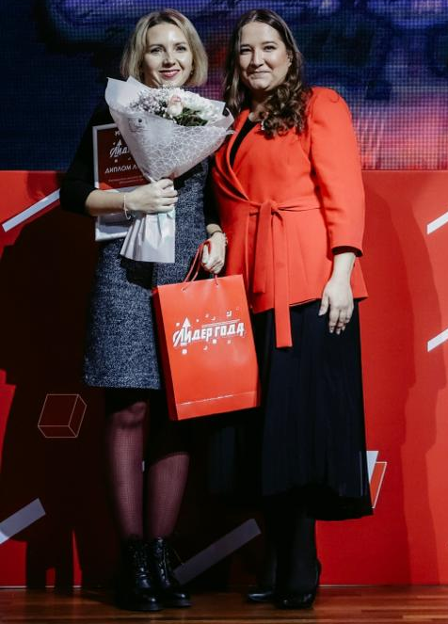
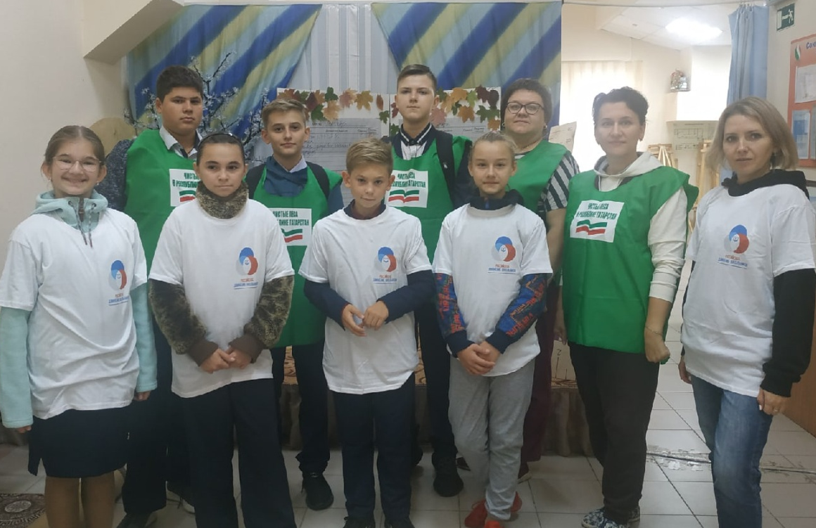
Дополнительное образование

Slide 8
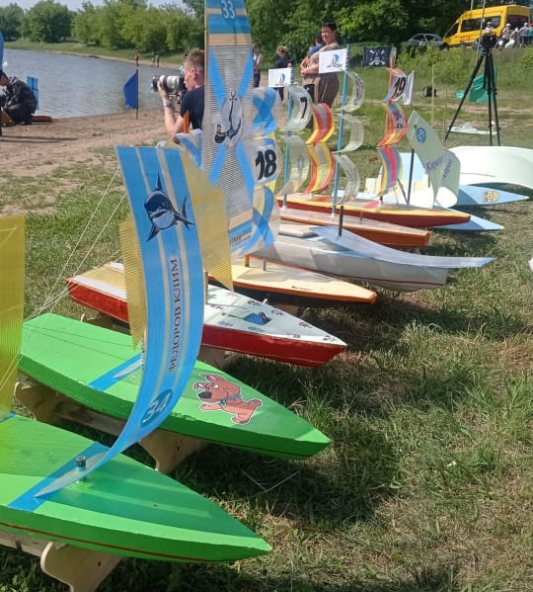
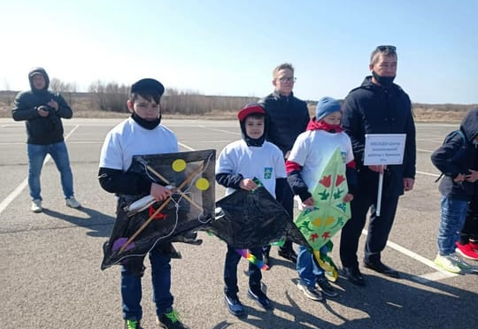
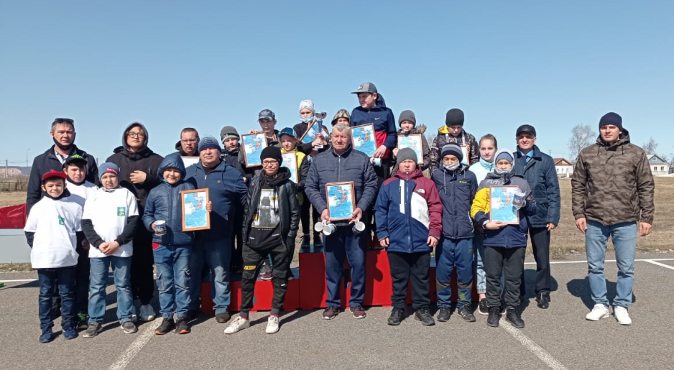

Дополнительное образование

Slide 9
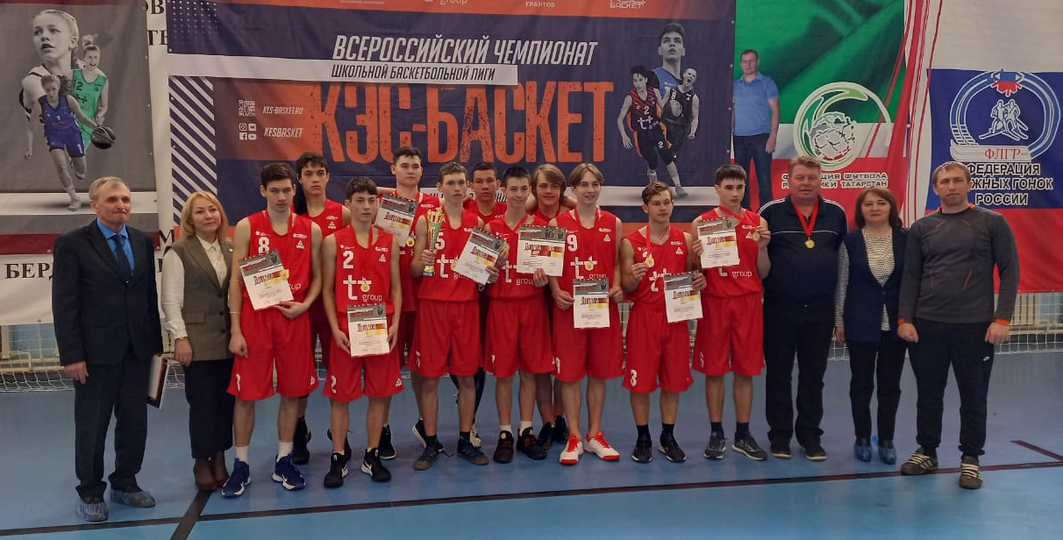


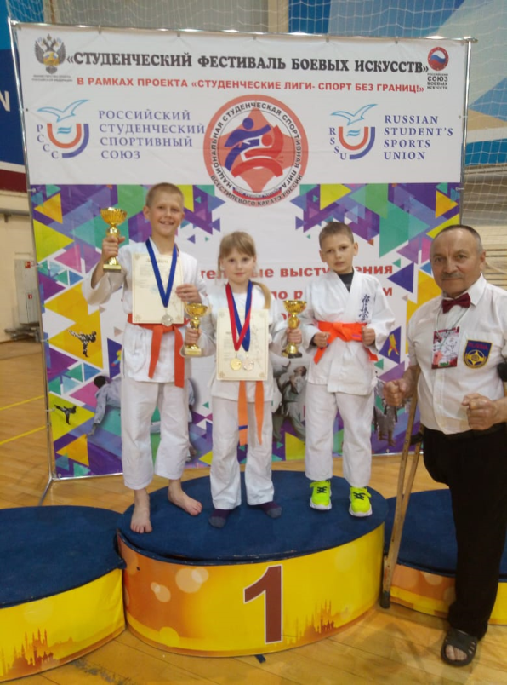
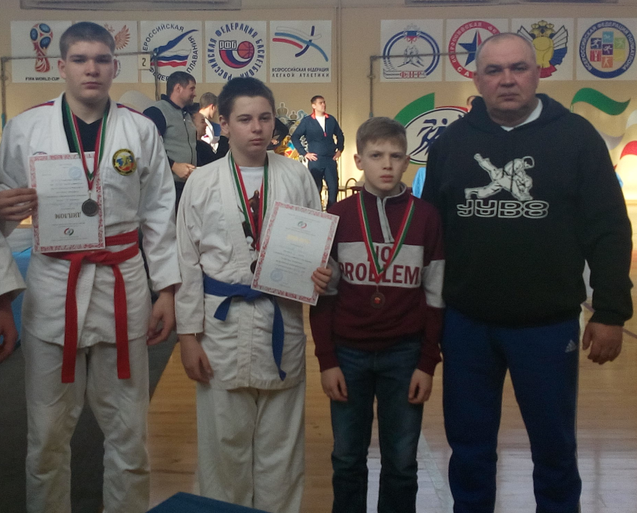
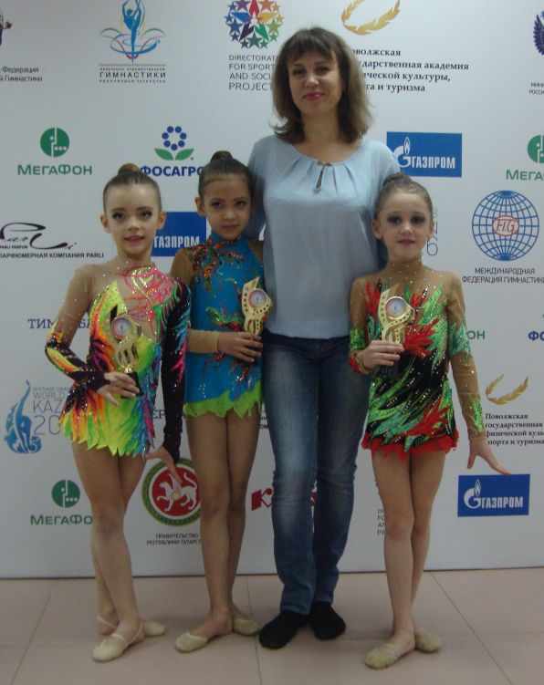
Дополнительное образование

Slide 10


Основное общее образование
Обучающихся - 1880
ЕГЭ - 2020 и 2021 г.
Доля высокобалльников: 2020-19% 2021-23,7%

Slide 11
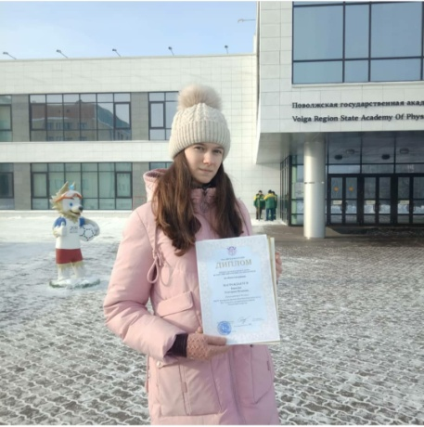
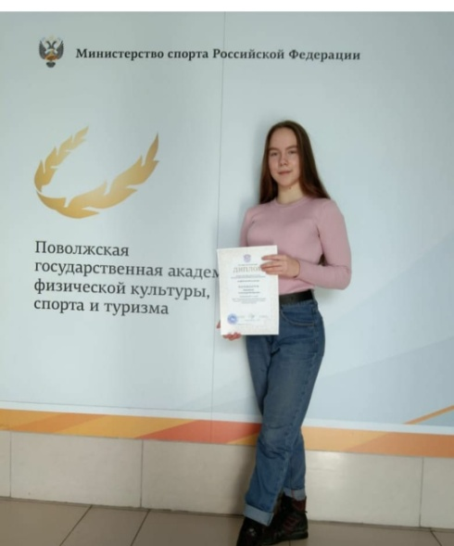
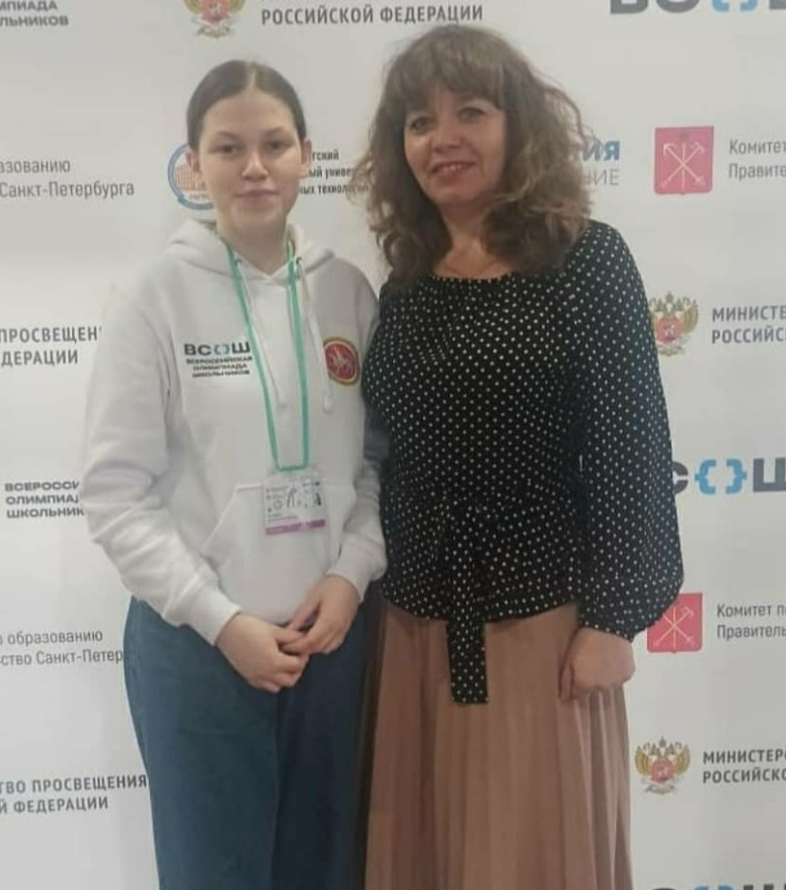
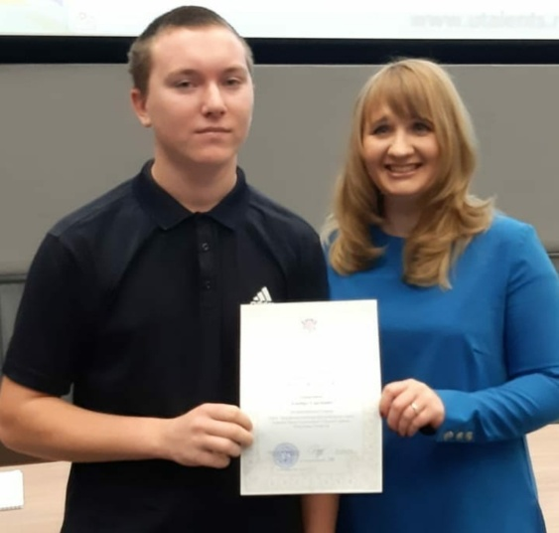
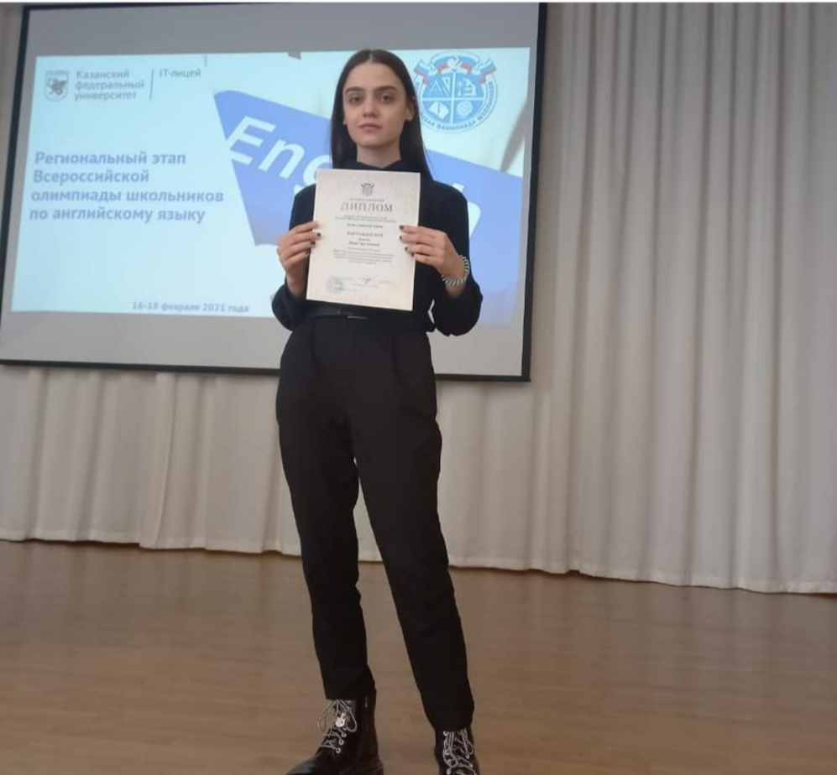
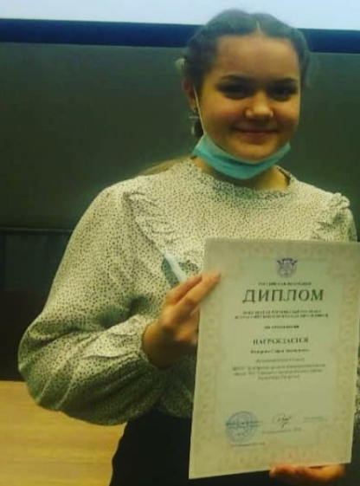
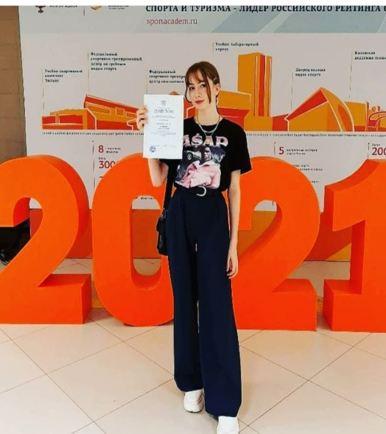
Предметные олимпиады
Ученица Беляева Анна
БСОШ №2,
руководитель: Выжлёнкова О.В.
2021 год-
14 призёров и победителей

Slide 12
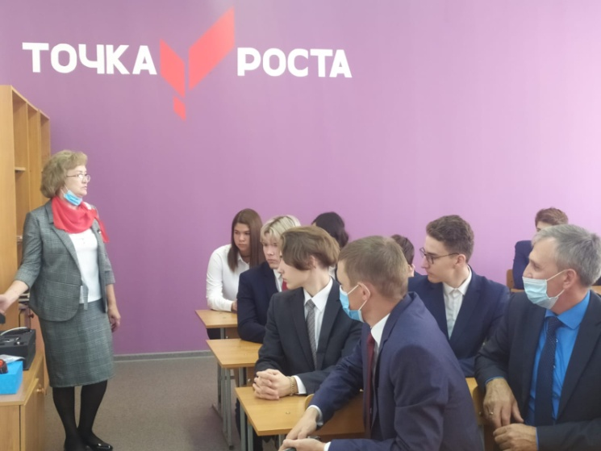

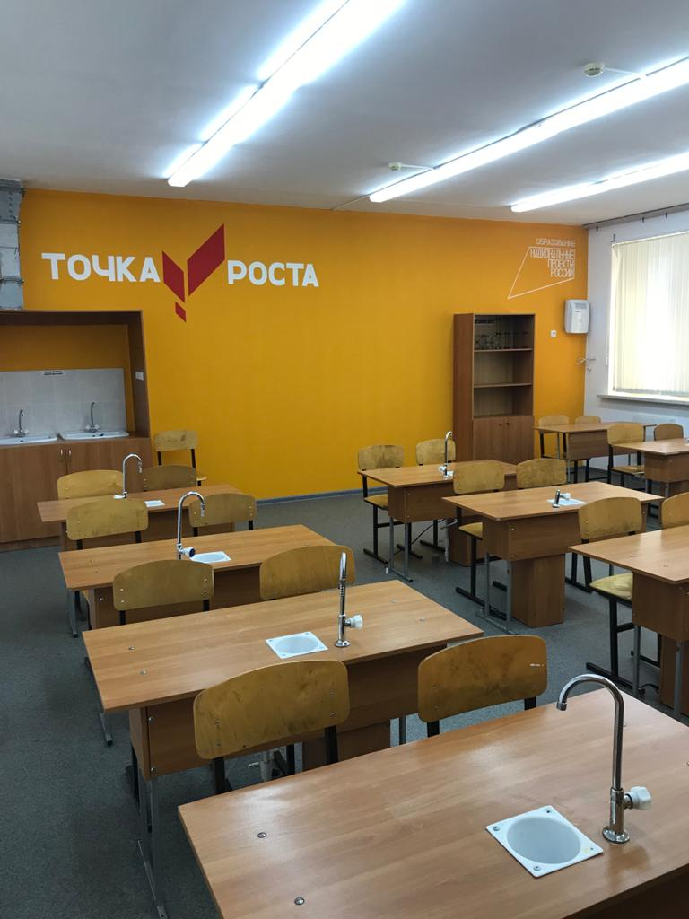
Обновление содержания образования
Центры цифрового и гуманитарного профилей:
2019.г. – МБОУ «Кимовская СОШ»
2020г. – МБОУ «Никольская СОШ»
Центры естественно-научной и технологической направленности:
2021г. – МБОУ «Болгарская СОШ №2»,
МБОУ «Трёхозёрская СОШ»

Slide 13

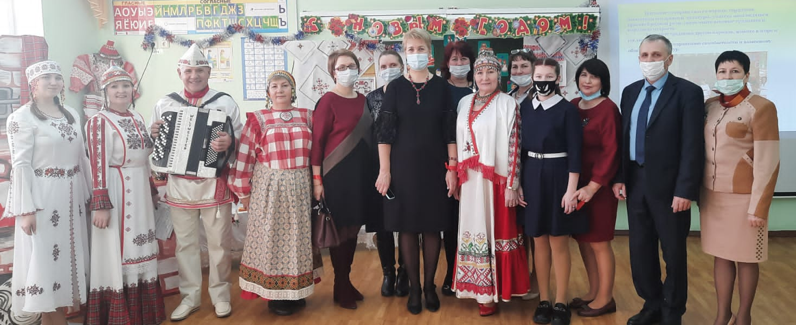
Изучение родных языков
Полилингвальные классы
в Болгарской СОШ №1 и в Болгарской СОШ №2
Группа с обучением и воспитанием
на татарском языке – ДОУ «Теремок»
Победитель Всероссийского конкурса на лучшую работу
по этнокультурному образованию – Бураковская СОШ
Победители Республиканского грантового конкурса по сохранению и развитию родных языков:
МБОУ «Болгарская СОШ №2»
МБДОУ «Детский сад «Антошка»

Slide 14
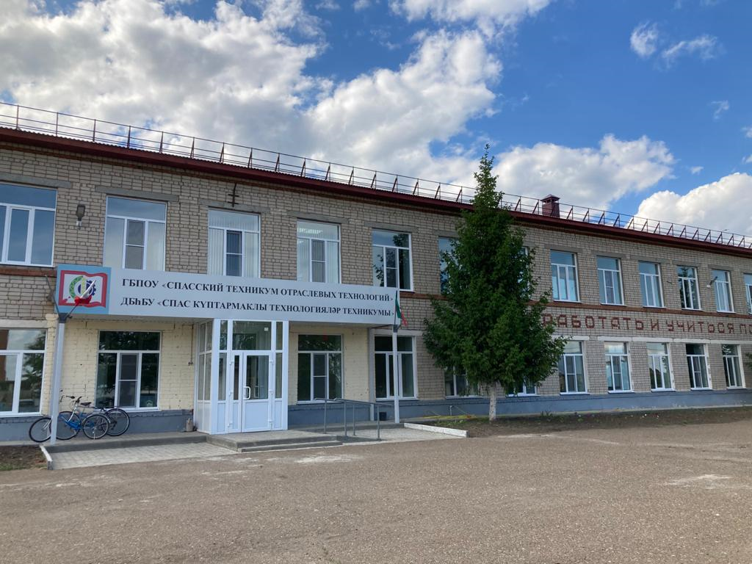
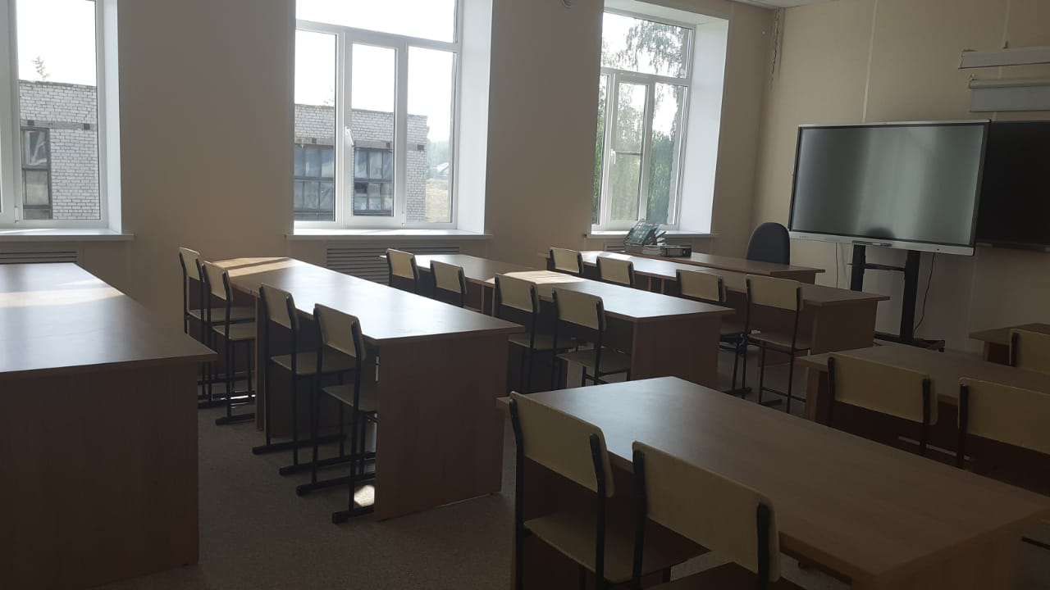
Профессиональное образование
Спасский техникум отраслевых технологий
Поварское и кондитерское дело
Гостиничное дело
Эксплуатация и ремонт сельскохозяйственной техники и оборудования
Тракторист-машинист сельскохозяйственного производства

Slide 15
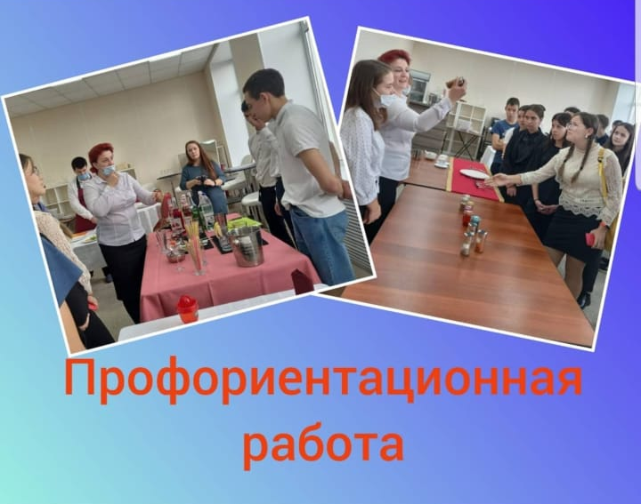
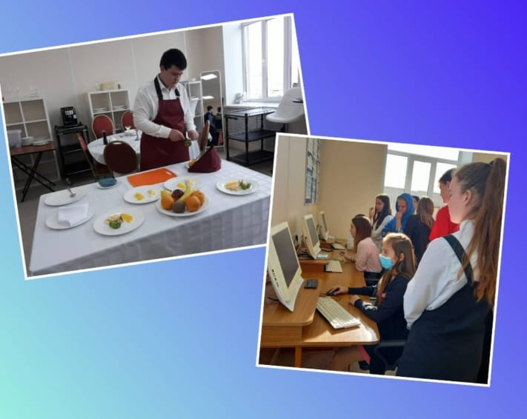
Профессиональное образование
Спасский техникум отраслевых технологий

Slide 16
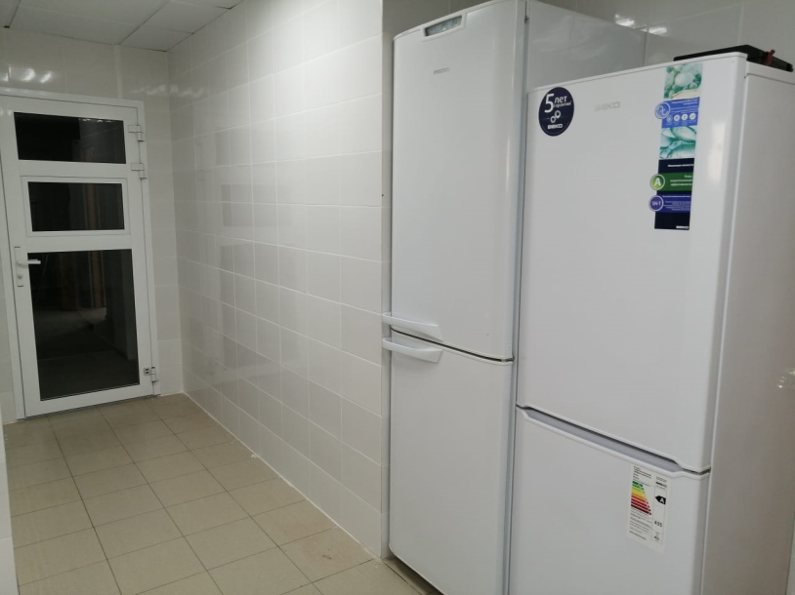
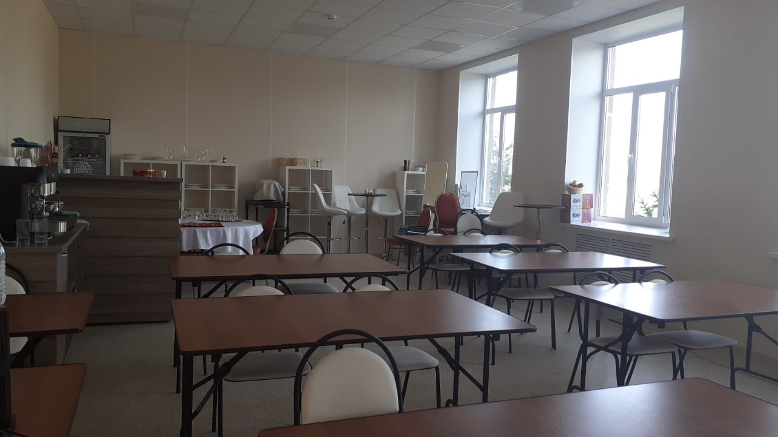
Капитальный ремонт образовательных учреждений
Из бюджета Республики Татарстан выделено - 19, 7 млн. руб.
Ремонт общежития в Спасском техникуме отраслевых технологий –
9 млн. 237 тыс. руб.
Детский сад с. Балымеры – 7 млн.740 тыс. руб.
Создание центов «Точка Роста» - ремонт и оборудование - 1 млн. 740 тыс. руб.
Из муниципального бюджета на ремонт учреждений выделено 7 млн. 352 тыс. БСОШ №1 - 2 млн. 162 тыс. руб.,
Станция технического творчества «Регата» - 1 млн. 890 тыс. рублей,
Филиал Полянской СОШ в с. Танкеевка - 3 млн. 300 тыс. руб.

Slide 17
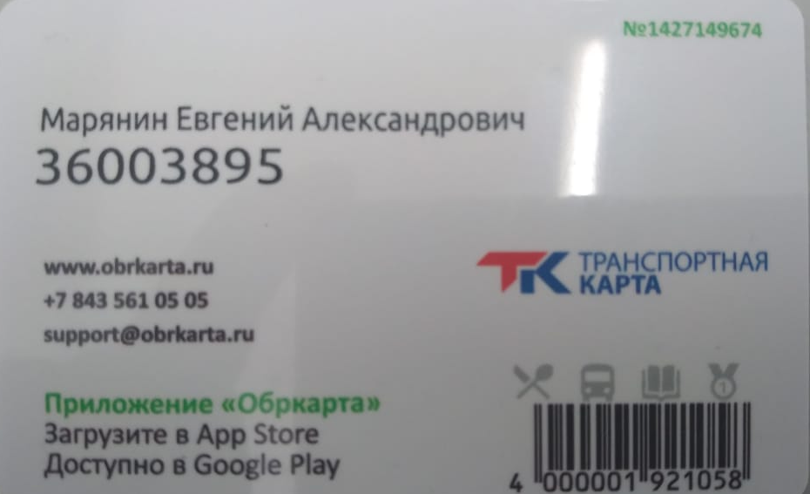
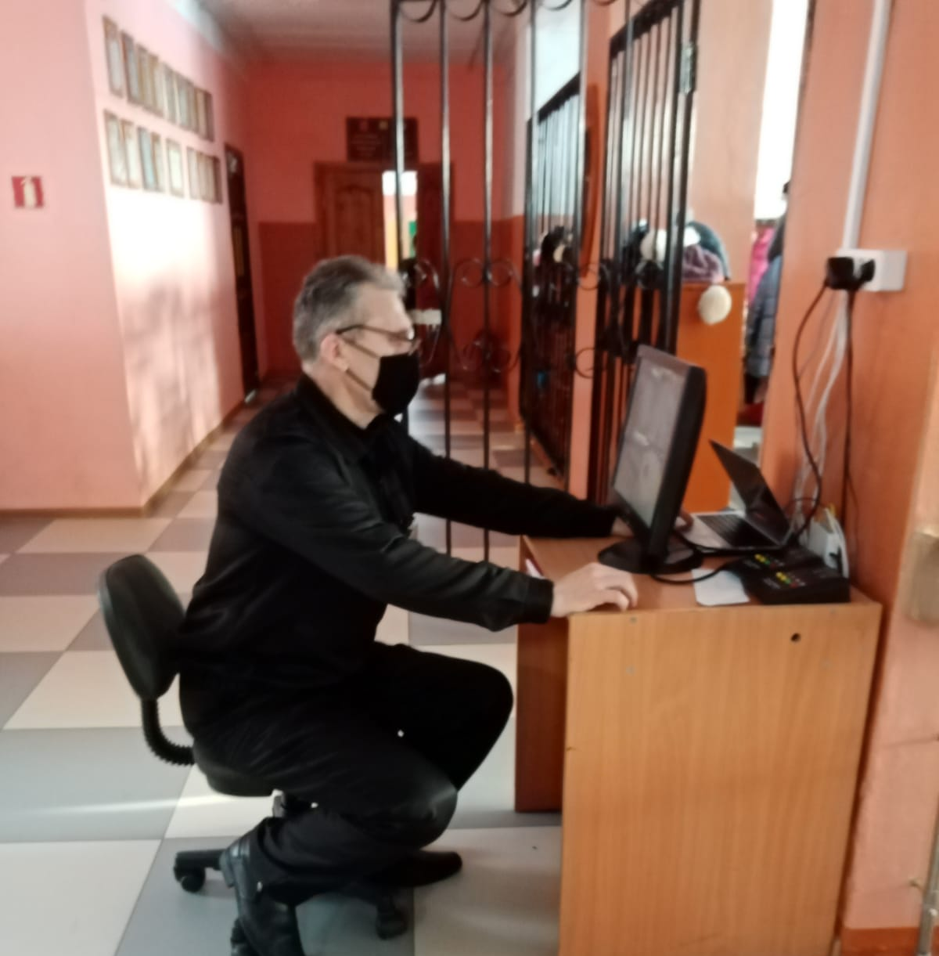
Безопасность образовательного процесса
Пожарная безопасность – 2 млн 843 тыс. рублей
Охрана труда – 2 млн. 296 тыс. рублей
Антитеррористическая защищённость – 5 млн. 631 тыс. рублей
Иванов Иван Иванович

Slide 18
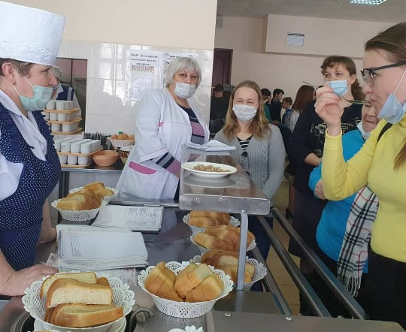
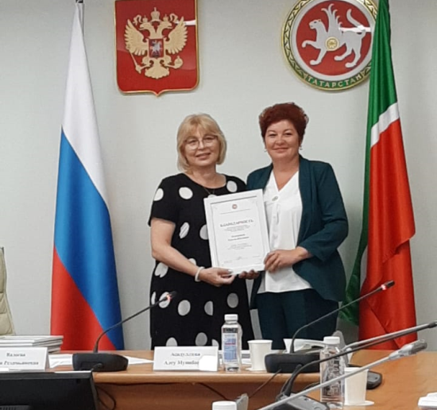
Меры поддержки обучающихся
Бесплатное питание- 889 детей:
668 уч-ся 1-4 классы (100%)
205 уч-ся (многодетные семьи)
16 уч-ся ( дети с ОВЗ)
Подвоз в базовые школы: 13 автобусов, 272 обучающихся
по 16 школьным маршрутам

Slide 19
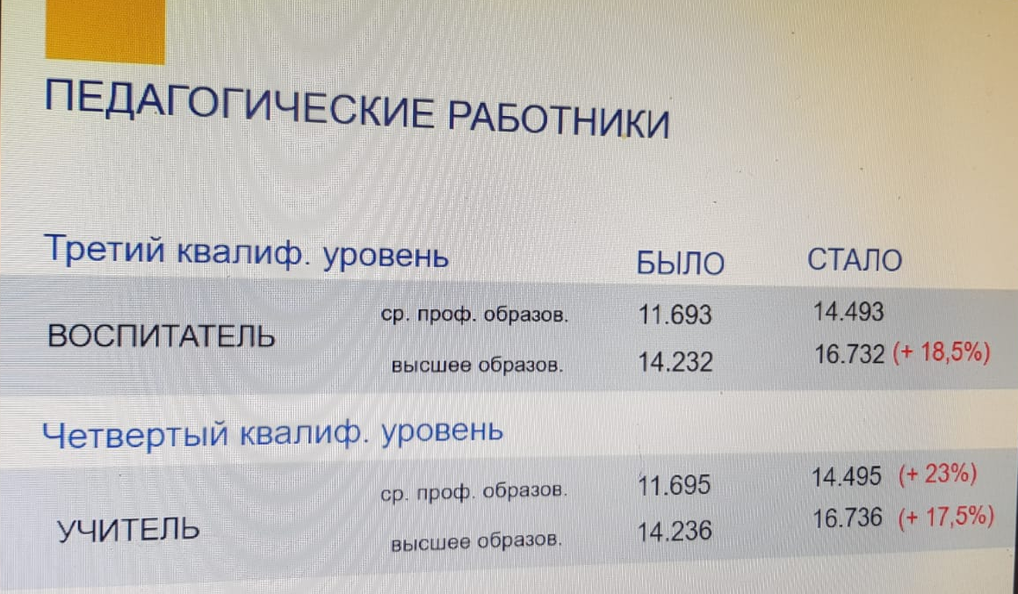
Оплата труда
Обучается в школах Спасского района 1880 уч-ся
Минимальный размер оплаты труда 2021г. - 12 672 рублей
2022 г. – 13 890 рублей

Slide 20
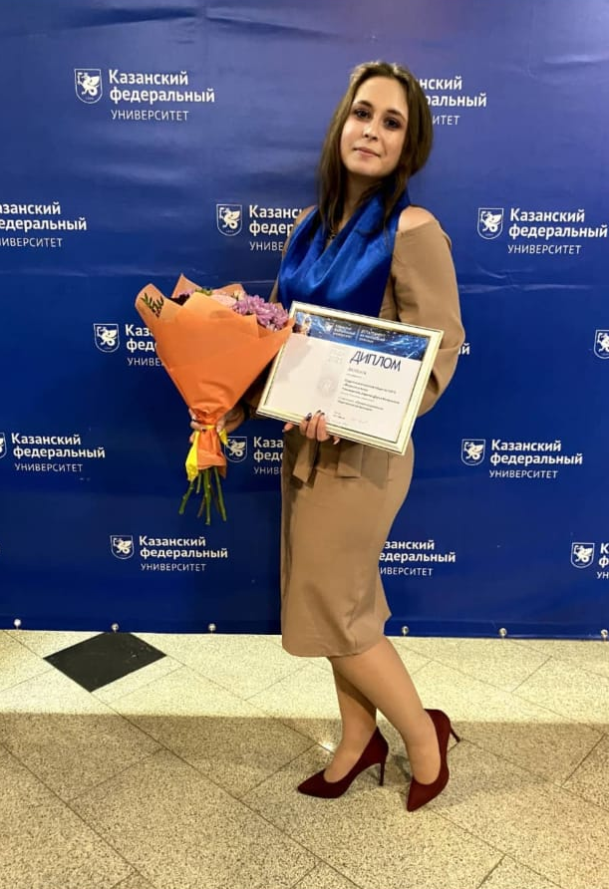
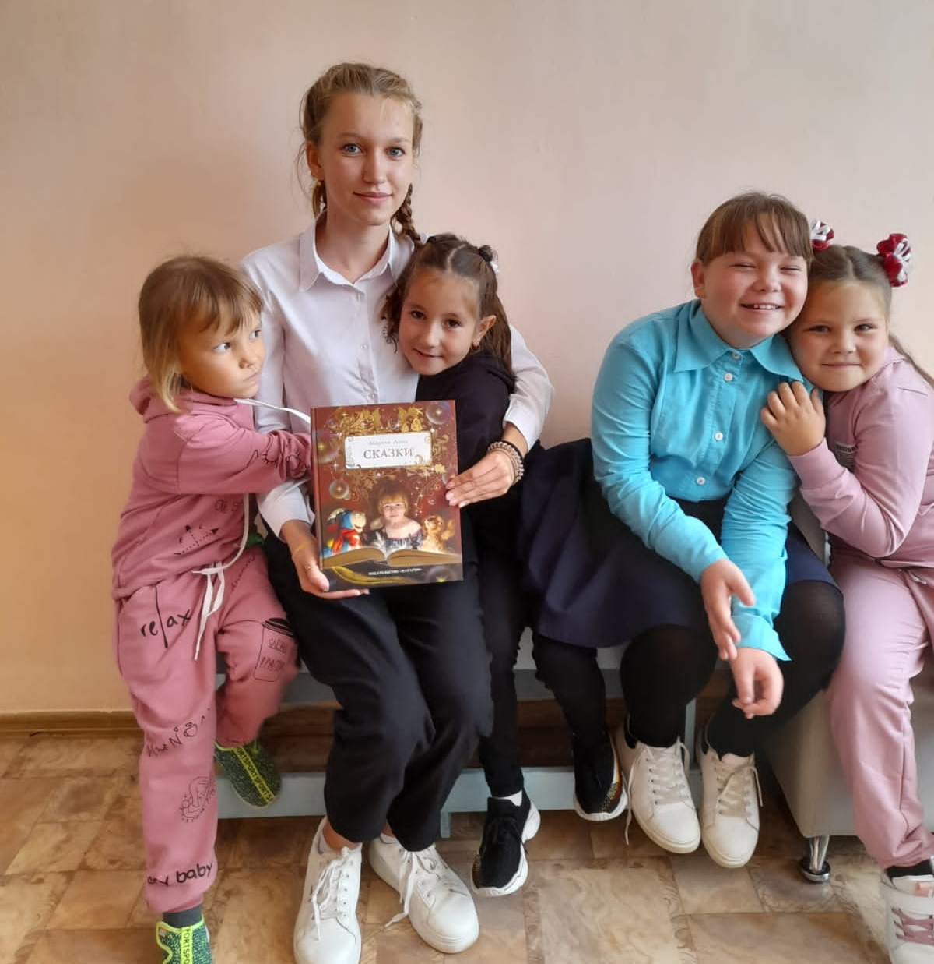
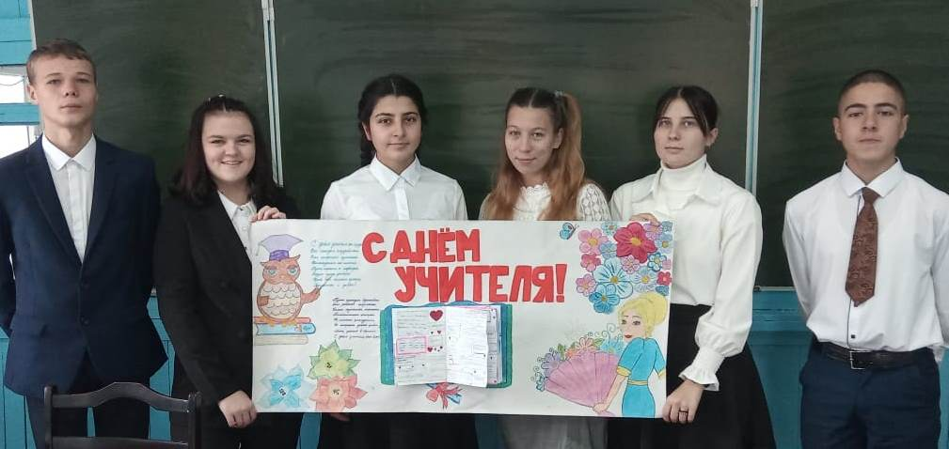
Педагогическое направление
Педагогические классы
Обучается в КФУ - 5 студентов,
Выпускников школ
Спасского района

Slide 21
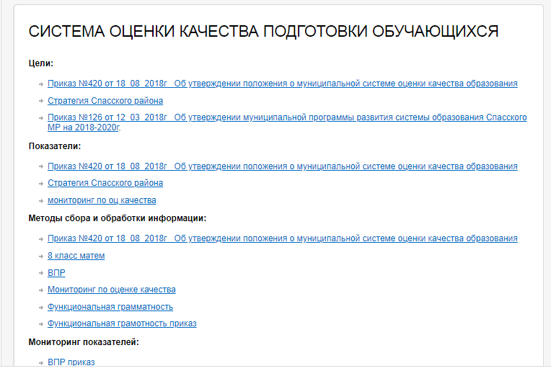
Муниципальные механизмы управлением качества образования
Качество подготовки обучающихся
Работа со школами с низкими результатами
Одарённые дети
Профориентация обучающихся
Эффективность руководителей ОУ
Профессиональной развитие
Воспитание обучающихся
Дошкольное образование

Slide 22
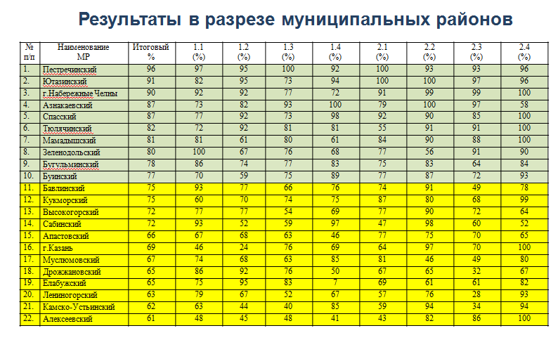
Муниципальные механизмы управлением качества образования

Slide 23
О состоянии системы образования в Спасском муниципальном районе
Спас муниципаль районында мәгариф системасының торышы турында
Ермилин Александр Николаевич,
начальник МУ «Отдел образования»

